Slide 1



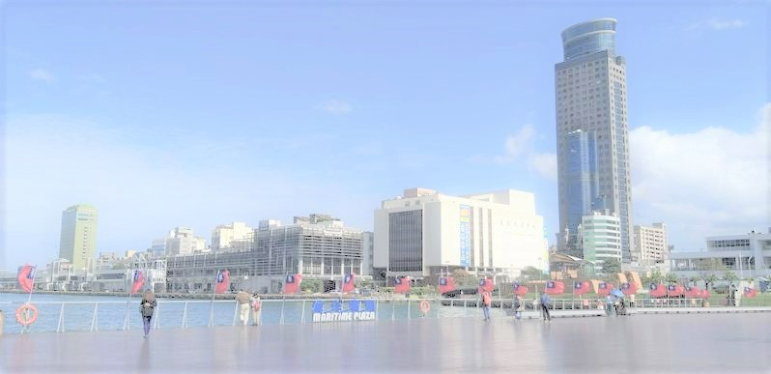
基隆市政府教育處
十二年國教適性入學宣導
教育部國民及學前教育署
113年國中畢業生適性入學宣導講師
陳裕宏主講

Slide 2
講座簡介
主講：陳裕宏(0929-929-309、chenyh@mcvs.tp.edu.tw)
基北區登記分發前總幹事、基隆市政府教育處顧問
學歷：1.國立台灣師範大學工業教育系(畢業)
2.國立台灣師範大學教育研究所(結業)
3.國立台北科技大學技術及職業教育研究所(碩士)
經歷：1.專注於學生升學輔導有20年的經驗
2.全國大專優秀青年 (1981)、臺北市101學年度特殊優良教師
3.中央 & 地方(基北區)適性入學宣導種子教師
4.臺北市十二年國教工作圈(會考、免試、特招)工作小組成員
5.基北區免試入學委員會規劃委員、諮詢委員、分發總幹事
6.教育部十二年國民基本教育諮詢委員、審查委員、宣導專員
7.教育部技職教育、國中多元進路宣導專員
8.教育部綜合高中審查委員、訪視委員、宣導專員
9.教育部技專校院招生策進總會審查委員

Slide 3
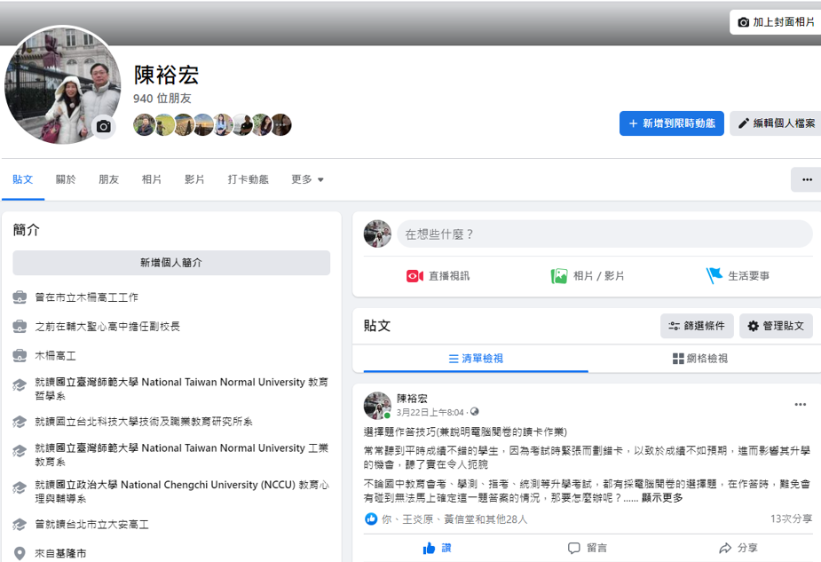
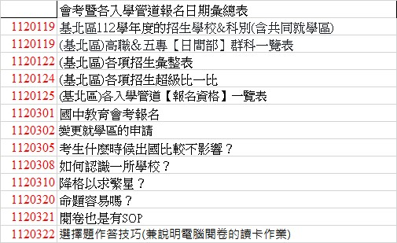
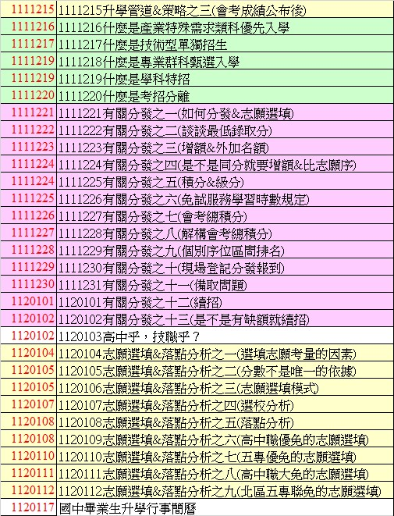
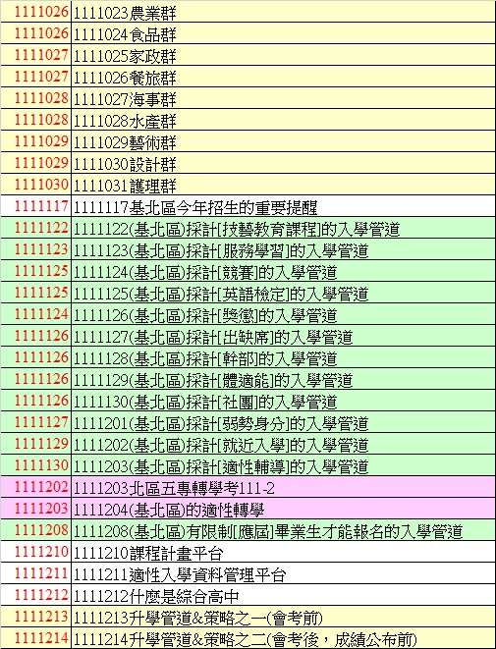
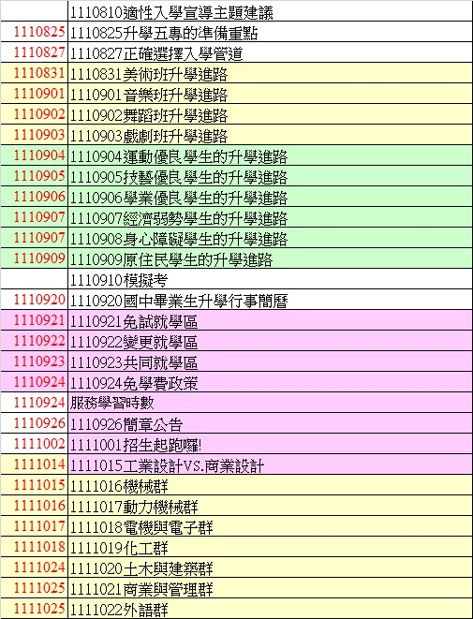

Slide 4
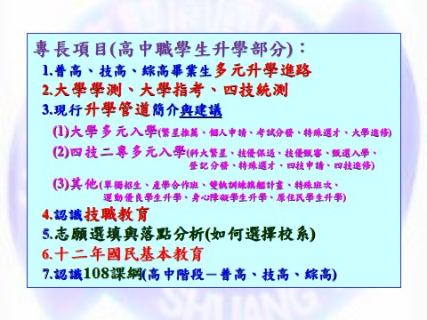
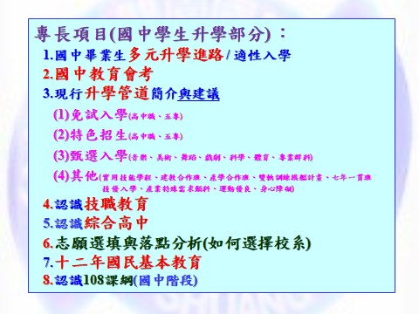
宣講主題

Slide 5
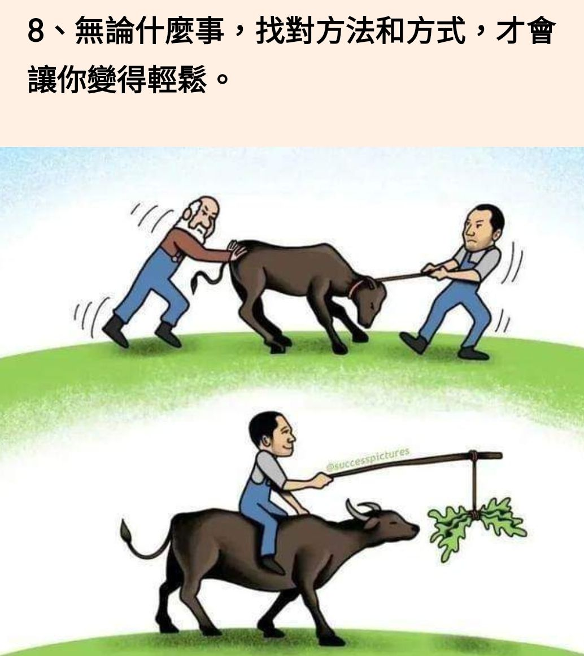

努力做對的事，比努力做事更重要!
Working on the right thing is probably more important than working hard.

Slide 6
Outline
壹、前言
貳、國中升學進路
叁、基北區適性入學
肆、應屆畢業生升學優勢
伍、分享與建議

Slide 7

壹、前言

Slide 8

現行升學制度

Slide 9
分離， 入學
考試→取得成績證明，招生→取得入學資格
考
招
多元
只參加國中教育會考
並不意謂就有學校唸

Slide 10
招生作業流程
報名&
志願選填
簡章
考試
分發
考試
&
招生
(入學資格)
考招合一
放榜
放棄
錄取資格
續招
報到
複查

Slide 11
招生作業流程
成績證明
公布
or
查詢
考試
閱卷評分
簡章
報名
考試
複查
考招分離
報名&
選填志願
分發
簡章
放榜
招生
入學資格
是
續招
放棄
錄取資格
報到
複查

Slide 12

聯考時代，
只有 會 讀書考試的孩子，
才有機會唸高中大學
多元入學，
是讓不會讀書考試的孩子，也有機會唸高中大學

Slide 13
會考vs.入學管道
完全免試
優先免試
分區免試
直升
五專
完免
技優
產特
不採計
當門檻
當積分
五專
優免
實用技能學程
五專
聯免
技術型
獨招
科學班
體育班
專業群科
藝才班
學科特招

Slide 14
除了會考之外
特色招生｢術科｣考試
專業群科甄選入學
科 學 班甄選入學
運動績優甄選入學：體育班or運動優良
藝 才 班甄選入學：美術班、音樂班、舞蹈班、戲劇班
七年一貫甄選入學：美術、音樂、舞蹈
特色招生｢學科｣考試
考試分發入學
技術型高中免試獨招(｢面試｣ 、 ｢書審｣)
實驗高中、私立學校、其它單獨招生

Slide 15
升學準備
的方向

Slide 16

升學準備的方向
1.國中教育會考
2.術科…專長
3.其他(語言、電腦…)
提升個人的
基本能力
選擇適合的
學校科系
選擇適合的
升學管道
1.生理層面
2.心理層面(興趣、能力、志向)
3.學習的習慣、態度、方法
1.國中技藝班
2.競賽得獎
3.特殊身分

Slide 17
如何適性入學
完成「國中學生生涯發展紀錄手冊」
提升各領域的學習成效
認識基北區高級中等學校、五專
認識基北區免試入學及特色招生
志願選填

Slide 18
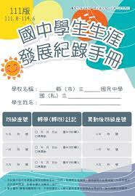


國中學生生涯發展紀錄手冊
每人一冊(紙本，用3年)
國中3年全紀錄：可幫助學生澄清個人的性向、興趣、價值觀，瞭解家人的期待，及自己的學習表現(會考、學習成就、社團、幹部、獎懲、職業試探結果等)、比較適合哪一類學校及科別，做為升學選校的參考
Notes:
如果八、九年級的家長尚未看過這本手冊，可詢問導師或學校輔導處。

Slide 19
113學年度的
重大變革

Slide 20
1.基北區國中畢業生人數 -3,627 人
㊣國中教育會考各等級/標示人數依比率減少(預估各科得A++者-181人)
㊣前五志願、前段社區高中-2分；一般社區高中、前段公立高職-2～3分；
公立高職非熱門科系、以及基隆市&新北市非人口密集地區學校-2～3分
(各校錄取分之高低還會受到國中教育會考各等級/標示人數的多寡影響)
學年度 | 111 | 112 | 113 | 114 | 115 | 116
全國人數 | 197,483 | 190,714 | 174,354 | 182,431 | 214,020 | 211,163
基隆市 | 2,698 | 2,603 | 2,405 | 2,357 | 2,820 | 2,860
臺北市 | 22,156 | 21,251 | 20,244 | 21,133 | 24,149 | 24,147
新北市 | 30,587 | 29,668 | 27,246 | 29,066 | 33,762 | 33,600
基北區合計 | 55,441 | 53,522 | 49,895 | 52,556 | 60,731 | 60,607
-198(-7.60%)
-1,007(-4.74%)
-2,422(-8.16%)
資料來源：教育部各教育階段學生數預測報告
比前一年 -3,627(-6.78%)

Slide 21
2.高級中等學校招生
㊣微調招生作業日程
(1)變更就學區申請延長3天(週五～週日)
(2)第二階段辦理的入學管道(直升、技優、優免、專業群科特招、實用技能學程…)
同日放榜(6/14)，報到後放棄也在同日(6/18)
(3)免試入學志願選填期間縮短2天(6/21～27)
(4)免試入學放榜(7/9)與報到(7/11)間隔縮短1天
㊣科技領域賡續納入均衡學習採計
均衡學習：健康與體育、藝術、綜合活動、科技等4個領域
多元學習表現計分：任1領域前5學期平均成績及格每項可得 7 分，
本項滿分21分，亦即任何3個領域達標即可
㊣台北市所屬公、私立學校每班-1人(預估減少約879個名額)
基隆市所屬公立高中每班-5人(預估減少約40個名額)
㊣試辦以群招生：二信高中(外語群：應用英語科、應用日語科)

Slide 22
3.持續擴大辦理完全免試入學
㊣完全免試入學：▲不採計國中教育會考成績、 ▲不採計國中在校學科成績、
▲不採計志願序積分、 ▲會考前分發，會考後報到
㊣辦理校數持續增加
高中職：111學年度：單點型50校+區域型72校(11區)=122校(增加32校)
112學年度：單點型62校+區域型71校(11區)=133校(增加11校)
113學年度：單點型64校+區域型69校(11區)=133校(增加0校)
五專：113學年度：單點型28校
分區 | 學年度 | 類型 | 志願 | 招生學校
基隆區 | 112 | 區域型 | 一校一科 | 中山高中、暖暖高中、八斗高中、基隆女中、基隆高中、雙溪高中、二信高中、光隆家商、培德工家、中華商海、輔大聖心
 |  | 區域型 | 一校多科 | 基隆商工、海大附中
 | 113 | 區域型 | 一校一科 | 中山高中、暖暖高中、八斗高中、基隆女中、基隆高中、雙溪高中、二信高中、光隆家商、培德工家、中華商海、輔大聖心
 |  | 區域型 | 一校多科 | 基隆商工、海大附中
台北市 | 112 | 單點型 | 一校一科 | 泰北高中、協和祐德、金甌女中、東方工商、喬治工商、景文高中、強恕高中、惇敘工商、育達高中
 | 113 | 單點型 | 一校一科 | 泰北高中、協和祐德、金甌女中、東方工商、喬治工商、景文高中、強恕高中、惇敘工商、育達高中
新北市 | 112 | 單點型 | 一校一科 | 金山高中、瑞芳高工、穀保家商、南強工商、莊敬工家、及人高中、醒吾高中
 | 113 | 單點型 | 一校一科 | 金山高中、雙溪高中、瑞芳高工、南強工商、醒吾高中、及人高中、穀保家商、莊敬工家、東海高中、復興商工

Slide 23
4.特色招生考試分發入學
㊣新增：育成高中國際文憑IBDP實驗班
㊣停招：師大附中資訊科學特色班
就學區 | 學校名稱 | 招生科別 | 特色班別 | 備註
基北區 | 西松高中 | 普通科 | 國際文憑IBDP雙語實驗班
 | 中正高中 | 普通科 | 國際移動力課程實驗班-大學預科(IB-DP) 國際移動力課程實驗班-生涯發展路向(IB-CP)
 | 育成高中 | 普通科 | 國際文憑IBDP實驗班
 | 海大附中 | 普通科 | 海洋科技人才培育實驗班 | 召集學校
桃連區 | 大園高中 | 普通科 | 國際文憑IBDP專班
嘉義區 | 永慶高中 | 普通科 | AI科技特色班

Slide 24
5.特色招生專業群科甄選入學
㊣新增：基隆商工商業經營科(10名)
行政區 | 報名日期 | 術科考試 | 招生學校
台北市 | 3/4～3/12 | 4/14(星期日) | 士林高商、惇敘工商、金甌女中、育達高中、景文高中、稻江高商、華岡藝校、開平餐飲、協和祐德、東方工商、泰北高中
新北市 | 2/16～3/8 | 4/13(星期六) | 泰山高中、淡水商工、樟樹實中、三重商工、瑞芳高工、新北高工、鶯歌工商、智光商工、復興商工、南強工商、能仁家商、莊敬工家、樹人家商 泰山高中(進)、三重商工(進)、新北高工(進)
基隆市 | 3/11～3/15 | 4/13(星期六) | 基隆商工

Slide 25
6.藝才班(音樂、美術、舞蹈、戲劇)甄選入學
㊣部分學校提高會考成績的門檻
(1)音樂班：師大附中(國、英：基礎→基礎B++)
中正高中(英：基礎→基礎B+)
武陵高中(國、英：基礎→基礎B+)
(2)美術班：師大附中(英、社：基礎→基礎B++)
中正高中(國、英：基礎→國或英任一科基礎B+)
新竹女中(國、英、社：基礎→國文、英語、社會任2科基礎B+)
(3)舞蹈班：中正高中(國、英：基礎→國或英任一科基礎B+)

Slide 26
7.五專招生
㊣五專有4個招生管道：
最早辦五專完免，再來辦五專優免，接著辦五專聯免，最後辦五專續招
五專優免「選系」，五專聯免「選校」，五專完免「選校又選系」
㊣持續增加優先免試入學名額
招生名額：國立學校不低於80%，私立學校不低於60%，合計超過81%
升學五專的策略：先報五專完免，沒上再報五專優免，沒上再報五專聯免
㊣服務學習時數恢復計分(服務時數計算至 113 年 5 月 14 日)
五專完免：每小時 分，須達30小時始能得滿分15分
五專優免：每小時 分，須達60小時始能得滿分15分
五專聯免： 得1分，須達56小時始能得滿分 7 分
㊣技藝優良單一學期擇優採計(原採總平均成績)
㊣科技領域納入均衡學習採計
均衡學習：健康與體育、藝術、綜合活動、科技等4個領域，前5學期平均成績及格
五專完免：每項可得 7 分， 4 項達標即得滿分 28 分
五專優免：每項可得 7 分，任 3 項達標即得滿分 21 分
五專聯免：每項可得 2 分，任 3 項達標即得滿分 6 分
㊣停辦：華夏科技大學，新增：中華科技大學
0.5
0.5→0.25
滿 4 小時→滿 8 小時

Slide 27
升讀五專準備的重點
1.服務時數多(完免30小時、優免60小時、聯免56小時)
2.記功/嘉獎、不記過
3.要當幹部或小老師
(完免一學期2分、優免一學期2分、聯免一學期1分)
4.體適能要好
5.要參加技藝班(60分以上就有加分)
6.家長在生涯網站/國中學生生涯發展紀錄手冊要勾五專
7.全民英檢證照備著(完免、聯免最多可外加5分)
8.國中教育會考

Slide 28
貳、國中升學進路

Slide 29
後期中等教育
的學校類型

Slide 30
台灣現行的學制
分流
小學階段 | 國中階段 | 高中階段 | 大學階段 | 研究所階段
國小6年
國中3年
普高3年
普大4年
研究所
完全中學3+3年
綜高3年
五專5年
二技
2年
技高3年
二專2年
四技4年

Slide 31
國中升學進路
普通教育
升學進路
普通型高中
學術學程
綜合型高中
高中
專門學程
技術型高中
國中
單科型高中
技職教育
升學進路
五專
五專

Slide 32
不同學校類型的比較
俗稱 | 高級中等教育法 專科學校法 | 課程主軸及教育目標
高中 | 普通型 高級中等學校 | 基本學科為主，強化學生的通識能力
高職 | 技術型 高級中等學校 | 專業及實習學科為主，強化學生的專門技術及職業能力
綜高 | 綜合型 高級中等學校 | 包括基本學科、專業及實習學科課程，以輔導學生選修適性課程
藝術高中 體育高中 | 單科型 高級中等學校 | 特定學科領域為核心，提供學習性向明顯的學生繼續發展其潛能
五專 | 五專 | 教授應用科學技術，培養中級實用專業人才

Slide 33
普通教育、技職教育進路分析
類別/項目 | 技高/綜高(專門學程) | 高中/綜高(學術學程)
課程特色 | ※以群科專業技術為導向 ※著重實務課程(如：專業科目、 實習課程、專題製作等) | ※以學術知能為導向 ※著重基礎知識學科課程(如： 國文、英語、數學等)
學生特質 | ※操作性向強 ※喜歡動手實際操作 | ※學術性向強 ※對學術研究興趣較濃
證照 | ※專業證照 | ※不強調
未來發展 | ※較強的實務及技術能力 ※所學和職場所需的能力接軌 ※升學就業兼顧 | ※基礎學科強 ※所學和職場所需較無相關 ※升學為主
升學考試 | ※四技統測 | ※大學學測、分科測驗
升學進路 | ※科技大學/技術學院為主，普 通大學為輔 | ※普通大學為主，科技大學/技 術學院為輔

Slide 34

條條大路通羅馬(殊途而同歸)
普通教育
技職教育
博士班
碩士班
科技大學
技術學院
二專
一般大學
軍警校院
普通型高中
綜合型高中
(學術學程)
單科型高中
一般大學
科技大學
技術學院
軍警校院
科技大學
技術學院
一般大學
技術型高中
五專
綜合型高中
(專門學程)
實用技能學程
建教合作班
國中畢業
國中畢業
高中/綜高(學術學程)
技高/綜高(專門學程)
國中畢業生升學進路階梯圖

Slide 35
學校類型比較

Slide 36
高中和高職有什麼不同
1.學習的內涵不同
2.一般科目的內容不同
3.學習的方式不同
4.學習的環境不同
5.激勵的方法不同

Slide 37
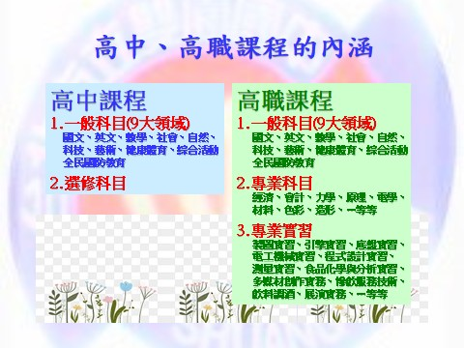
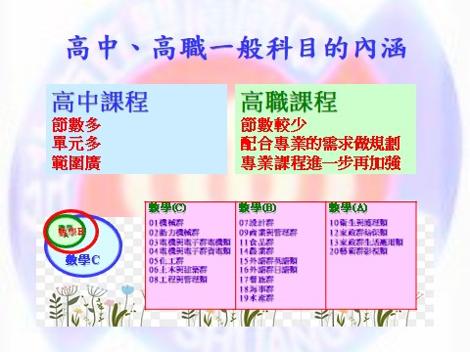
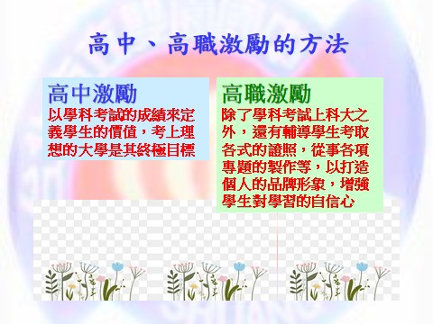
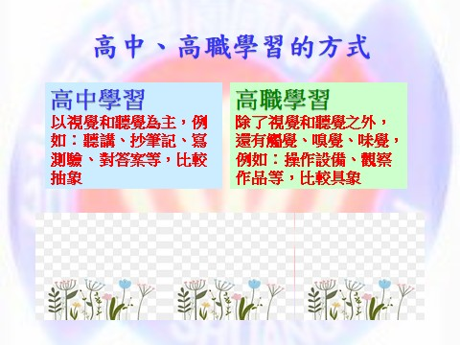
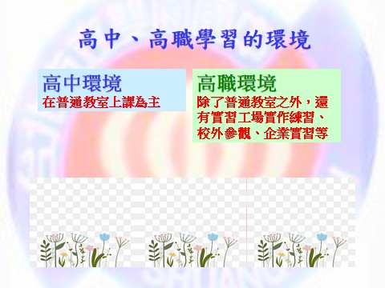
高中和高職有什麼不同

Slide 38
高職和五專有什麼不同
1.設科不同
2.管理不同

Slide 39
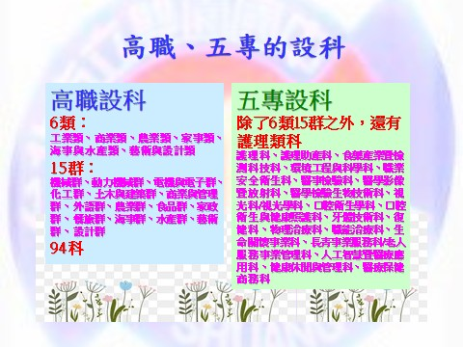
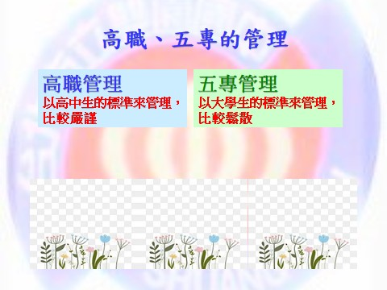
高職和五專有什麼不同

Slide 40
高職vs.五專
vs.綜合高中

Slide 41
高職、五專與綜合高中之不同
高職
1.修業年限3年，以培養基層技術人才為目的
2.高中學歷，畢業後升學可銜接四技科大或二專
3.教授基礎專業知能，培養學生繼續學習的志趣與能力
五專
1.修業年限5年，以培養中級技術人才為目的
2.專科學歷(副學士學位)，畢業後升學可銜接二技、插大或直接報
考研究所
3.類科多元適性、大學設備師資、鼓勵考取證照、重視專題製作、
落實校外實習、多元進路發展
4.私立學校為主，公立學校較少
綜合高中(專門學程)
1.專業課程修業期間2年，提供學生多樣的選擇機會，透過課程的
選修與試探，協助學生作適切的生涯發展和決定
2.兼有高中生和高職生的身分，可依個人志趣往普通教育或技職教
育進路繼續發展

Slide 42
國中階段學習的重點
打開視野，試探不同的學習方式；
認識自己，也認識未來工作世界，
進而幫自己的未來找方向

Slide 43
選校好？選系好？
好的學校可以提供你多元的選課內容，
挑喜歡的科系會讓你認真學習，而且有成就感；
所以，選擇你喜歡的科系，
會比選擇熱門的科系來得重要

Slide 44
叁、基北區
適性入學

Slide 45
國中教育會考

Slide 46
為什麼要考國中教育會考
學生：了解自己的學力水準，並為下一學習階段作準備
國中：參酌教育會考評量結果，了解學生學力水準，提供升學選擇之建議，輔導學生適性入學
高中、高職及五專：了解學生學力水準，作為新生學習輔導的參考依據
教育主管機關：追蹤及瞭解歷年國中畢業生學力狀況，進行適當地補強，確保學生學力品質
社會大眾：瞭解應屆國中畢業生學力表現

Slide 47

國中教育會考考什麼
考科 | 命題依據
國 文 | 「十二年國民基本教育課程綱要」 語文領域-國語文/第四學習階段/學習表現及學習內容
英 語 | 「十二年國民基本教育課程綱要」 語文領域-英語文/第四學習階段/學習表現及學習內容 (最基本之1,200字詞參見課綱附錄五：表一)
數 學 | 「十二年國民基本教育課程綱要」 數學領域/第四學習階段/學習表現及學習內容
社 會 | 「十二年國民基本教育課程綱要」 社會領域/第四學習階段/學習表現及學習內容
自 然 | 「十二年國民基本教育課程綱要」 自然科學領域/第四學習階段/學習表現及學習內容
寫作測驗 | 「十二年國民基本教育課程綱要」 語文領域-國語文/第四學習階段/學習表現及學習內容
能經由紙筆測驗
評量的部分

Slide 48
國中教育會考怎麼考
考試科目 |  | 題型 | 題數 | 考試時間
國 文 |  | 4選1 | 38～46題 | 70分鐘
英語 | 閱讀 | 4選1 | 40～45題 | 60分鐘
 | 聽力 | 3選1 | 20～30題 | 25分鐘
數 學 |  | 4選1 | 23～28題 | 80分鐘
 |  | 非選擇題 | 2題
社 會 |  | 4選1 | 50～60題 | 70分鐘
自 然 |  | 4選1 | 45～55題 | 70分鐘
寫作測驗 |  | 引導寫作 | 1題 | 50分鐘

Slide 49
作答時間分配
考試科目 |  | 題數 | 考試時間 | 作答時間
國 文 |  | 42題 | 70分鐘 | 1.6分鐘/題
英語 | 閱讀 | 43題 | 60分鐘 | 1.4分鐘/題
 | 聽力 | 21題 | 25分鐘
數 學 |  | 25題 | 80分鐘(60+20) | 2.4分鐘/題
 |  | 2題 |  | 10分鐘/題
社 會 |  | 54題 | 70分鐘 | 1.3分鐘/題
自 然 |  | 50題 | 70分鐘 | 1.4分鐘/題
寫作測驗 |  | 1題 | 50分鐘 | 50分鐘/題

Slide 50
考試日程表(113年)
 | 第一天( 5/18 星期六) |  | 第二天( 5/19 星期日)
上 午 | 8:20-8:30 | 考試說明 | 8:20-8:30 | 考試說明
 | 8:30-9:40 | 社會 | 8:30-9:40 | 自然
 | 9:40-10:20 | 休息 | 9:40-10:20 | 休息
 | 10:20-10:30 | 考試說明 | 10:20-10:30 | 考試說明
 | 10:30-11:50 | 數學 | 10:30-11:30 | 英語(閱讀)
 |  |  | 11:30-12:00 | 休息
下 午 | 11:50-13:40 | 休息 | 12:00-12:05 | 考試說明
 |  |  | 12:05-12:30 | 英語(聽力)
 | 13:40-13:50 | 考試說明 | 備註： 表示鐘響
 | 13:50-15:00 | 國文
 | 15:00-15:40 | 休息
 | 15:40-15:50 | 考試說明
 | 15:50-16:40 | 寫作測驗

Slide 51
測驗結果呈現方式
    5個學科(國、數、英、社、自)使用三個表現等級：
  「精熟」(A)：精通熟習該科目國中階段所學習的知識與能力
  「基礎」(B)：具備該科目國中階段之基本學力
  「待加強」(C)：尚未具備該科目國中教育階段之基本學力
寫作測驗的評分等級為一至六級分
(1.立意取材、2.結構組織、3.遣詞造句、4.錯別字、格式與標點符號)

Slide 52
升學管道
招生期程

Slide 53
不同的入學管道
要錄取
不同特質的學生

Slide 54
主要的招生方式
免試入學
名額85%以上、不訂門檻、不可跨區、集體報名
特色招生
可訂門檻、可跨區、集體報名
其它招生

Slide 55
特色招生入學管道
編號 | 入學管道 | 辦理期程 | 備註
1 | 學科特招：基北區高級中等學校學科考試分發 入學(西松高中、中正高中、育成高中、海大附中) | 6月下旬 | 1.各校單獨報名和考試 2.與基北區免試入學 合併分發
2 | 專業：專業群科甄選入學 | 3〜4月 | 集體報名，各校單獨考試和分發
3 | 科學：科學班(建中、北一女、師大附中) | 2〜3月 | 各校單獨招生
4 | 體育：體育班&運動優良 | 5月 | 各校單獨招生
5 | 藝術：藝術才能班(音樂、美術、舞蹈、戲劇) | 3〜6月 | 聯合分發
6 | 七年一貫甄選入學(音樂、美術、舞蹈) | 12〜4月 | 各校單獨招生
高中
學科
高中職 術科
大學
術科
Notes:
55
55
55
1.法律依據：國民教育法第1條：國民教育依中華民國憲法第一百五十八條之規定，以養成德、智、體、群 、美五育均衡發展之健全國民為宗旨。
2. 適性入學，落實『德智體群美五育均衡發展』
3.適性：能、願意、實行(can,want,do)

Slide 56
免試入學招生管道
編號 | 入學管道 | 辦理 期程 | 備註
1 | 技優：國民中學技藝技能優良學生甄審 入學高級中等學校專業群科 | 5月 | 1.大免報名前放榜、報 到 2.各招生管道已錄取學 生未報到，或報到後 聲明放棄，可報名參 加下一階段入學管道 招生 3.招生餘額均流入大免
2 | 產特：產業特殊需求類科優先入學 | 5月
3 | 完免：完全免試入學 | 6月初
4 | 直升：直升入學 | 5月
5 | 優免：優先免試入學 | 5〜6月
6 | 大免：基北區高級中等學校免試入學 | 6月
7 | 五專完全免試入學 | 5月 | 五專完免&五專優免的招生餘額流入五專聯免
8 | 五專優先免試入學 | 5〜6月
9 | 五專聯合免試入學 | 6月
10 | 技術型高級中等學校單獨招生 | 2〜6月 | 各校單獨招生(基北區8所)
高中職
五專
高職
Notes:
56
56
56
1.法律依據：國民教育法第1條：國民教育依中華民國憲法第一百五十八條之規定，以養成德、智、體、群 、美五育均衡發展之健全國民為宗旨。
2. 適性入學，落實『德智體群美五育均衡發展』
3.適性：能、願意、實行(can,want,do)

Slide 57
其它招生入學管道
編號 | 入學管道 | 辦理期程 | 備註
1 | 實用技能學程分發 | 5月 | 聯合分發
2 | 建教合作班/產學合作班 | 4〜7月 | 各校單獨招生
3 | 原住民藝能/實驗班(八斗、金山、樹林) | 3〜5月 | 各校單獨招生
4 | 身心障礙學生就學安置 | 12〜3月
5 | 實驗學校單獨招生(芳和實中、數位實中) | 6月 | 各校單獨招生
6 | 私立學校單獨招生 | 6月 | 各校單獨招生
7 | 軍校單獨招生(中正預校) | 5月 | 單獨招生
8 | 其它單獨招生(國立戲曲學院、海大附中) | 3〜7月 | 各校單獨招生
Notes:
57
57
57
1.法律依據：國民教育法第1條：國民教育依中華民國憲法第一百五十八條之規定，以養成德、智、體、群 、美五育均衡發展之健全國民為宗旨。
2. 適性入學，落實『德智體群美五育均衡發展』
3.適性：能、願意、實行(can,want,do)

Slide 58
基北區113學年度
各種升學管道簡介
(基隆市版)

Slide 59
基隆市
基北區適性入學辦理流程(基隆市)
基隆市113學年度
適性入學流程圖
高中職免試入學
國中教育會考5/185/19
成績公布
6/7
技優入學、產特優先入學、實用技能學程
未錄取可參加續招
基北區高級中等學校免試入學
基隆市公立高中直升入學
基隆區公私立高中職
完全免試入學
基隆市公私立高中職
優先免試入學
高中職特色招生
學科考試分發入學
術科甄選入學
科學班
台北市專業群科甄入學
新北市專業群科甄入學
藝才班術科測驗
(戲劇、美術、舞蹈、音樂)
藝才班分發入學
體育班&運動優良
五專
五專完全免試入學
五專優先免試入學
五專聯合免試入學
註：前一個入學管道未錄取或錄取但未報到或報到後又放棄，均得參加後續入學管道招生

Slide 60
基隆市
招生作業流程
國中教育會考
5/18～19
國中教育會考
成績公告
6/7
第一階段
基隆區完全免試入學
五專完全免試入學
技優入學
七年一貫甄選入學
身心障礙學生就學安置
科學班
藝才班術科測驗/競賽入學
原住民藝能班/實驗班
專業群科甄選入學
體育班/運動優良
軍校(中正預校)
第二階段
五專優先免試入學
產業特殊需求類科入學
技術型高中單獨招生
實用技能學程
建教合作班/產學合作班
第三階段
基隆市優先免試入學
高中直升入學
高中職免試入學
五專聯合免試入學
學科考試分發入學
實驗高中、私校獨招
免試、特招之續招
其他招生管道
不採計國中教育會考成績
原則採計會考成績

Slide 61
免試入學的
計分&比序

Slide 62
不同的入學管道
其計分項目&標準
與超額比序
都不相同

Slide 63
免試入學的計分&比序
高中職免試(完免、優免、大免、直升)
五專完全免試
五專優先免試
五專聯合免試

Slide 64
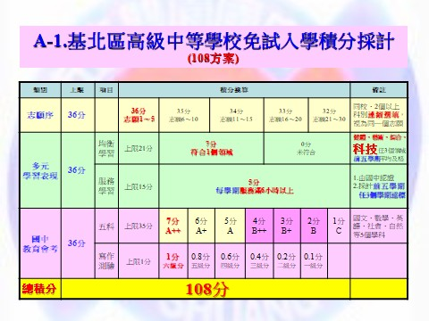
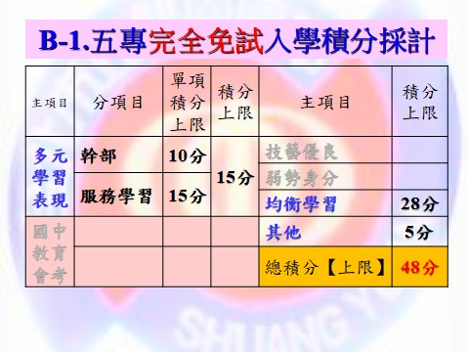
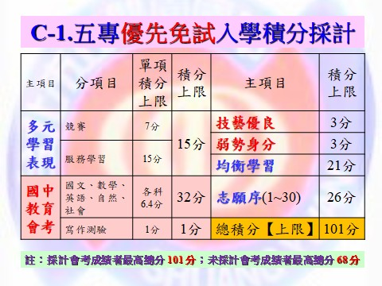
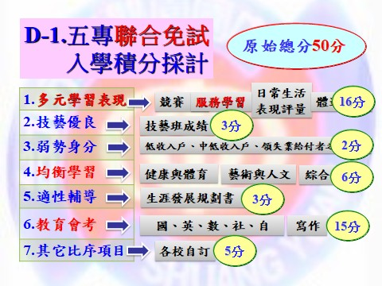
免試入學的計分

Slide 65
免試入學的錄取方式
申請人數
未超過招生名額
全額錄取
(每人限錄取1校/科)
不同校系
不競爭
國中生
選填志願
依總積分擇優錄取
(不比序)
申請人數
超過招生名額
最低錄取總積分相同
(進行超額比序)
Notes:
65
65

Slide 66
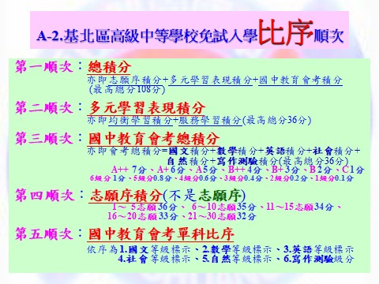
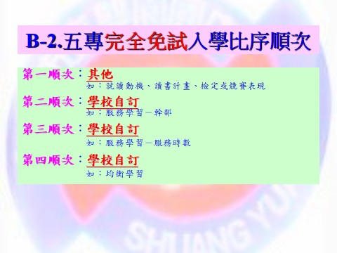
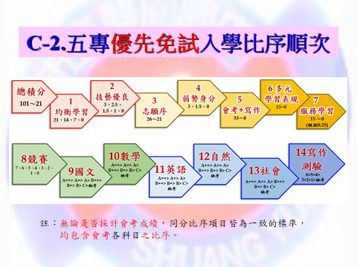
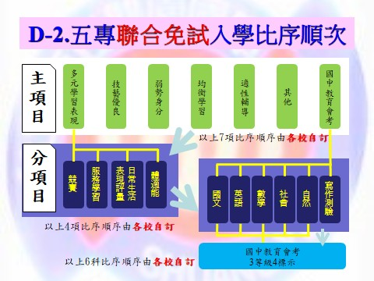
免試入學的比序

Slide 67
肆、應屆畢業生
升學優勢

Slide 68
基隆市應屆國中畢業生特惠專案
￥基隆區完全免試入學￥基隆市優先免試入學
￥基隆市直升入學
就近入學
吃飽、睡飽、成績好
孩子表現看得到

Slide 69
優先免試入學

Slide 70


辦理時機
後
先
基北區
免試入學
基隆市
優先免試
入學

Slide 71
招生學校(12校)
市立
國立
私立
安樂
基中
二信
中山
基女
聖心
暖暖
基商
光隆
八斗
海大附中
培德

Slide 72

報名資格
【基隆市】
公私立國民中學應屆畢(結)業生

Slide 73
報名作業
☆一律由就讀國中代辦集體報名。
☆報名學生可選填 1 校/ 1 科。

Slide 74
錄取方式
報名人數
少於
招生名額
全額錄取
報名
1校或1科
報名人數
多於
招生名額
進行比序

Slide 75
完全免試入學

Slide 76
完全免試入學
☆不採計國中教育會考成績。
☆不採計國中在校學科成績。
☆不採計志願序積分。
☆會考前分發，會考後報到。

Slide 77
辦理時機
後
先
基北區
免試入學
更早
基隆市
優先免試
入學
基隆區
完全免試
入學

Slide 78
招生範圍
1.基隆市全區(中正、仁愛、
信義、中山、安樂、七堵、
暖暖等區)
2.新北市瑞芳、萬里、雙溪、
貢寮、平溪、汐止等區

Slide 79
招生學校(13校)
市立
國立
私立
新北市
安樂
基中
二信
雙溪
中山
基女
輔大聖心
中華
暖暖
基商
光隆
八斗
海大附中
培德

Slide 80
報名資格
【基隆市】
公私立國民中學應屆畢(結)業生
及新北市招生範圍內國民中學應屆畢(結)業生

Slide 81
報名作業
☆一律由就讀國中代辦集體報名
☆學生可選填學習區對應學校 報名
基隆市國中應屆畢業生
皆可選擇基隆市境內
11所公私立高中職為
志願學校

Slide 82
志願數
§.單校單科：
限報名一校一科，電腦分發→ 5/16 放榜→ 6/7 公布會考成績→ 6/17 報到
中山高中、暖暖高中、八斗高中、雙溪高中
基隆高中、基隆女中、二信高中、輔大聖心
光隆家商、培德工家、中華商海
§.單校多群多科：
報名一校(暫不選科)，5/16 現場撕榜&報到(現場選科)→ 6/7 公布會考成績→ 6/18 報到後放棄
基隆商工、海大附中

Slide 83
作業流程
會考
5/18,19
成績公布
6/7
選填志願
電腦分發
公告放榜
報名
一校一科
報到
缺額回流大免
現場撕榜報到
報到後放棄
現場撕榜
撕榜序號
報名
一校多科

Slide 84
錄取方式(單校單科)
報名人數
少於
招生名額
全額錄取
報名
1校或1科
報名人數
多於
招生名額
進行比序

Slide 85
錄取方式(單校多群多科)
報名
1校
現場撕榜
(選科)
進行比序

Slide 86
直升入學

Slide 87
辦理時機
後
先
基北區
免試入學
更早
基隆市
優先免試
入學
基隆區
完全免試
入學
會考成績公布
基隆市直升
入學

Slide 88
招生學校(6校)
市立
國立
私立
安樂
基中
二信
中山
基女
聖心
暖暖
基商
光隆
八斗
海大附中
培德

Slide 89
報名資格
【基隆市】
公私立完全中學國中部
應屆畢(結)業生

Slide 90
報名作業
☆一律向就讀國中報名。
☆報名學生以該校高中部各科
為唯一志願。

Slide 91
錄取方式
報名人數
少於
招生名額
全額錄取
報名該校
各科
報名人數
多於
招生名額
進行比序

Slide 92
伍、分享與建議

Slide 93
諮詢管道

Slide 94
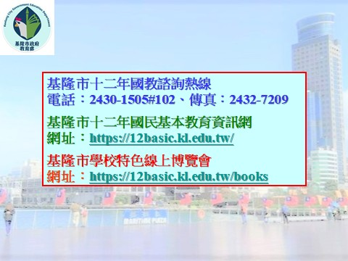
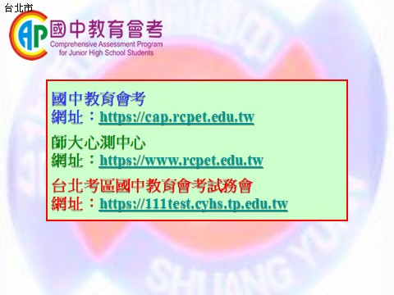
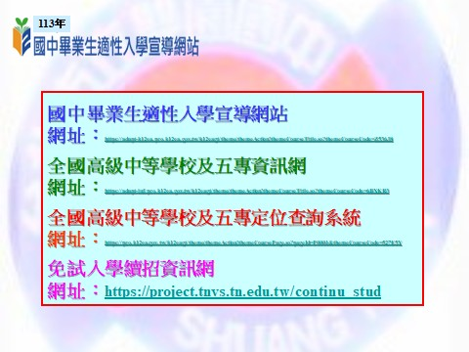
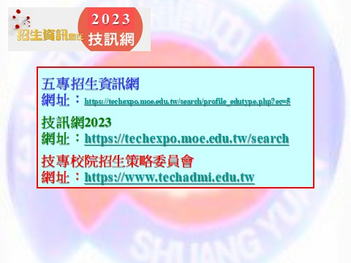
諮詢管道

Slide 95
重要提醒

Slide 96
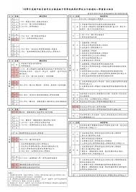

1.掌握重要日程
搜尋：113重要日程表
招生工作一環扣一環，逾期難以補救
→報名
→(考試、成績公告、成績複查)
→選填志願
→分發
→放榜、錄取結果複查
→報到、報到後放棄
→申訴
113學年度
國中教育會考及
全國高級中等學校與
專科學校五年制
適性入學重要日程表
或參考學校發給的
國中畢業生
升學行事簡曆

Slide 97
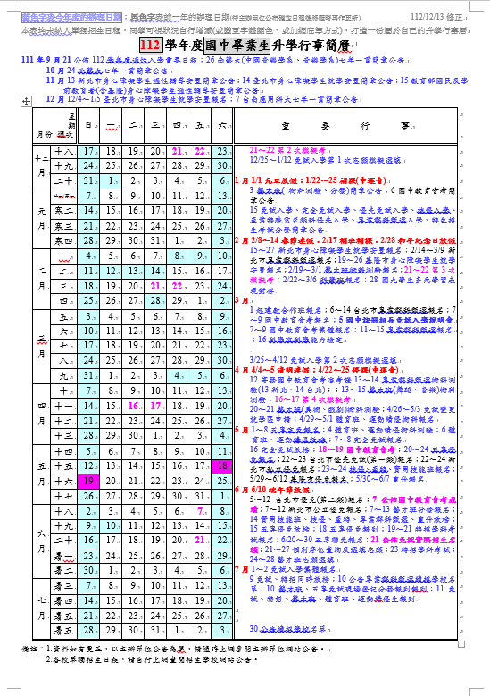

Slide 98
2.教育機會均等原則(每個人都只能佔一個缺)
招生簡章中，通常都會有一段話：
已獲任一所高中職或五專錄取並完成報到手續之學生，如欲參加其他入學管道招生，應於簡章規定之期限內，以書面、親自到錄取學校辦妥放棄錄取資格手續，始得再報名本學年度其他入學管道招生
(不接受電話、通訊或傳真方式辦理)
◆放榜後，未向錄取學校報到者，不用聲明放棄
◆務必於簡章規定期限內辦理，並取得錄取學校的書面同意才算完成
◆錄取學校發給書面同意書後，應再至適性入學資料管理平台登錄，
學生才能再報名後續入學管道招生

Slide 99
3.對於沒有簡章的招生行為，
勿隨便同意學生就讀(沒簡章，完全沒有保障)
◆保管好你的畢業證書
◆勿隨意繳交入學相關費用
◆有問題向主管機關或主委學校反應，
請求協助

Slide 100
建議

Slide 101
選擇學校類別就是選擇對手
選擇科系/學程就是選擇對手
選擇入學方式就是選擇對手
選擇學校類別就是選擇學習方式

Slide 102

聰明選擇學校/科系
1.生理層面
2.心理層面
3.學習習慣、態度、方法
1.瞭解自己—興趣能力和限制
機身結構：
機械群
App、數位內容
電機電子群-資訊科
商管群-資料處理科
設計群-廣告設計科
2.瞭解課程—別只看科系名稱
電路系統：
電機電子群
網紅、經紀人、youtuber？
資訊VS.資料處理
建築VS.室內空間設計
多媒體設計VS.多媒體動畫
廣告設計VS.圖文傳播
餐飲管理VS.食品加工
機電VS.控制
3.瞭解科系—與產業需求連結

Slide 103



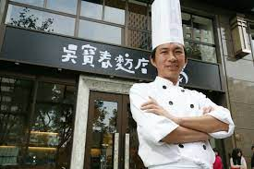
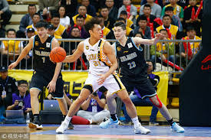
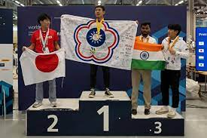
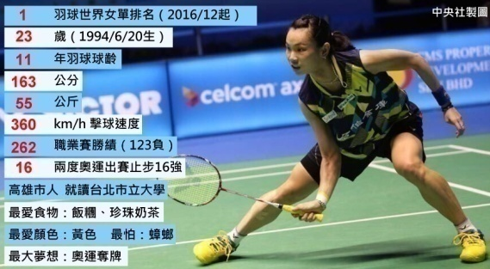
你
孰悉自己的優點，並懂得發揮， 就能創造奇蹟
台灣首富郭台銘
世界麵包冠軍陳永信
律師&主持人謝震武
世界麵包冠軍吳寶春
SBL得分王林志傑
世界技能競賽
世界球后戴姿穎

Slide 104


不管你是社會組還是自然組，只要找到舞台，你就是
人生勝利組

Slide 105
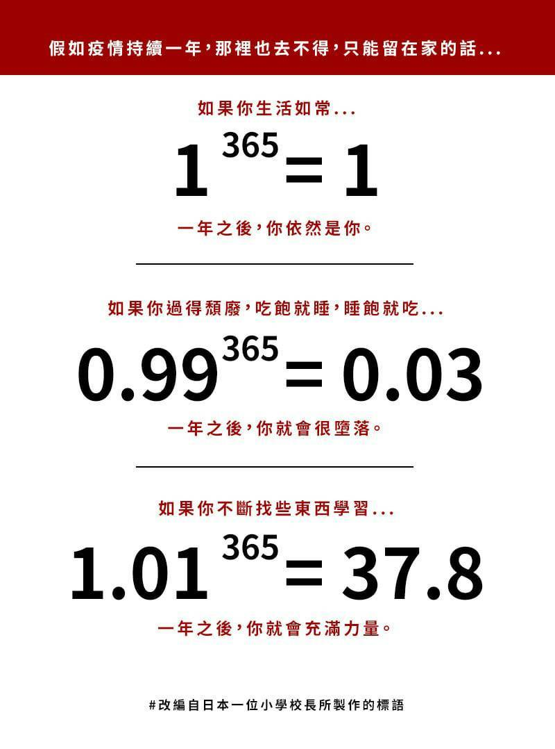

時間花在哪裡，
成就就在那裡。
Where time is spent,
where achievements are.

Slide 106


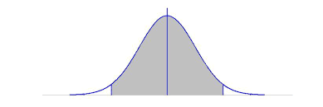
只留給準備好的人
美好是留給努力過的人

Slide 107
選對學校 找對出路
適性選讀 快樂人生
Thanks
感謝聆聽 敬請指教

